Slide 1




Reformy, legislatíva a činnosti na podporu detí v riziku v rezorte školstva
Viktor Križo, člen Komisie pre cieľ 4
expert na inkluzívne vzdelávanie
3.11. 2025

Slide 2
MULTIDISCIPLINÁRNA LEGISLATÍVA
ŠKOLSKÁ LEGISLATÍVA
školský zákon 245/2008
ŠVP a VP
Zákon 138/2019 o PZ a OZ
Nariadenie vlády o priamej VVČ 201/2019
Vyhláška o kvalifikačných predp. 1/2020
príplatky, školenia, normatívy, rozdelenie financií na rozličné zložky a pod.
Vyhlášky (o MŠ, ZŠ, SŠ, CPP, ZUŠ, VZ, ŠVP, pedagogickej dok.)
usmernenia a i.
Nariadenie vlády 630/2008, §6 a príloha č. 9 – normatívy ŠVVP
Výkonové a obsahové štandardy, 5 stupňov podpory
Zákon 597/2003 o financovaní škôl
Zákon o rodine 36/2005
manželstvo, rozvod, rodičovské práva, výchovné opatrenia, náhradná a pestúnska starostlivosť, adopcia, ústavná starostlivosť, záujem dieťaťa
Zákon o sociálno-právnej ochrane 305/2005
Trestný zákon 300/2005
opatrenia, ochrana detí, Centrum pre rodiny, príspevky, organizácia kurately a i.
Delikty, trestné činy, svedkovia...
Zákon o psychologickej činnosti 242/2025
Definícia, vykonávanie, mlčanlivosť, Komora psychológov
Komentár k Dohovoru o inkluzívnom vzdelávaní
Dohovor o právach osôb so ZZ
MEDZINÁRODNÝ ZÁKON
základné práva osôb so ZZ, definovanie a určenie inkluzívneho vzdelávania aj sociálnej inklúzie
Dohovor o právach dieťaťa
Základné práva dieťaťa
MEDZINÁRODNÝ ZÁKON
Komentár OSN č. 14 (2013) o práve dieťaťa na prvoradé zohľadnenie jeho alebo jeho najlepšieho záujmu

Slide 3
ŠTATISTIKY
ŠKOLY | Počet škôl | Počet detí
materské školy | 3155 | 178766
základné školy | 2057 | 493743
gymnáziá a športové stredné školy | 234 | 74785
konzervatóriá | 17 | 2945
stredné odborné školy | 407 | 126998
stredné školy ostatných ministerstiev | 3 | 501
špeciálne materské školy | 97 | 2304
špeciálne základné školy | 250 | 25251
špeciálne gymnáziá | 4 | 764
špeciálne stredné odborné školy | 11 | 626
špeciálne odborné učilištia | 45 | 3759
praktické školy | 58 | 770
školy pri zdravotníckych zariadeniach | 53 | 1963
SPOLU: | 6729 | 1.104.777
Špeciálne výchovné zariadenia k 15. 9. 2024 |  | počet zariadení | kapacita detí | reálny stav detí
 | Bratislavský kraj | 2 | 96 | 59
 | Trnavský kraj | 1 | 40 | 33
 | Nitriansky kraj | 3 | 82 | 45
 | Banskobystrický kraj | 2 | 118 | 65
 | Prešovský kraj | 1 | 36 | 36
 | Košický kraj | 3 | 144 | 68
Reedukačné centrum |  | 13 | 516 | 306
 | Bratislavský kraj | 2 | 76 | 48
 | Trnavský kraj | 1 | 32 | 27
 | Nitriansky kraj | 2 | 72 | 35
 | Žilinský kraj | 1 | 32 | 25
 | Košický kraj | 1 | 58 | 53
Liečebno-výchovné sanatórium |  | 6 | 192 | 188
 | Bratislavský kraj | 2 | 71 | 118
 | Žilinský kraj | 2 | 77 | 62
 | Košický kraj | 1 | 32 | 32
Diagnostické centrum |  | 5 | 177 | 212
Slovenská republika |  | 24 | 885 | 706
ŠKOLY: materské (MŠ), základné (ZŠ), stredné školy (SŠ) vrátane špeciálnych,
ŠKOLSKÉ ZARIADENIA: Centra poradenstva a prevencie (127 - CPP), Centra špecializovaného poradenstva a prevencie (30 - ŠCPP), ŠVZ: liečebno-výchovné zariadenia (LVS), diagnostické centrá (DC) a reedukačné centrá (RC).
k 1.9.2024 máme štátom financovaných 2896 členov ŠPT (a asi ďalších 700 z rozpočtov škôl) a 9346 asistentov. CPP/ŠCPP majú asi 900 OZ.

Slide 4
ŠTATISTIKY
počet detí so ŠVVP | Súhrnom | syndróm autizmu | mentálne | sluchové | zrakové | narušená komunik. schopnosť | telesne | poruchy správania | vývinové poruchy učenia | intelektovo nadaní | iné | zo sociálne znevýhod. prostredia
Bratislavský kraj | 8679 | 644 | 93 | 76 | 42 | 939 | 58 | 65 | 4206 | 535 | 2021 | 118
Trnavský kraj | 5701 | 406 | 163 | 48 | 39 | 719 | 70 | 44 | 2645 | 29 | 1538 | 263
Trenčiansky kraj | 5562 | 534 | 91 | 70 | 40 | 844 | 72 | 59 | 2211 | 63 | 1578 | 157
Nitriansky kraj | 6461 | 349 | 668 | 72 | 38 | 763 | 78 | 77 | 2747 | 68 | 1601 | 952
Žilinský kraj | 8087 | 469 | 199 | 68 | 77 | 1480 | 89 | 45 | 3435 | 152 | 2073 | 252
Banskobystrický kraj | 7142 | 373 | 693 | 67 | 70 | 999 | 71 | 87 | 3115 | 193 | 1474 | 4448
Prešovský kraj | 7750 | 277 | 1047 | 140 | 68 | 724 | 106 | 63 | 4235 | 226 | 864 | 15245
Košický kraj | 7670 | 466 | 1079 | 128 | 45 | 746 | 112 | 101 | 4012 | 218 | 763 | 14063
Slovenská republika | 57052 | 3518 | 4033 | 669 | 419 | 7214 | 656 | 541 | 26606 | 1484 | 11912 | 35498
Cudzinci/úpravy dochádzky bez špeciálnych škôl (247 národností) | ZZ oslobodené | IV | Domáce vzdelávanie | IUP | väzenie | Cudzinci
MŠ | 64 | 108 | 744 |  |  | 3148
ZŠ | 16 | 355 | 1528 | 298 |  | 13294
SŠ | - | 25 | - | 1146 | 10 | 5744

Slide 5
SYSTÉM PORADENSTVA A PREVENCIE
ŠKOLSKÝ PODPORNÝ TÍM
(v MŠ, ZŠ, SŠ: školský psychológ, sociálny, liečebný a špeciálny pedagóg, logopéd a sociálny pracovník, kariérový poradca)
a ostatní pedagogickí zamestnancii (+zdravotníci alebo aj iní nePZ)
osobní asistenti – novinka v školách od 09/23
CPP a ŠCPP
poradenskí psychológovia a ďalší OZ, kariéroví poradcovia a supervízori
ŠVZ (DC, RC, LVS), CDR
VUDPaP
metodické usmerňovanie, štandardy odborných činností pre celý systém
NP nadanie
NP POP 3
DOV 1, 2 pre poradne
NP duševné zdravie a dáta

Slide 6
SYSTÉM PODPORNÝCH OPATRENÍ
PERSONÁLNA PODPORA
(školské podporné tímy, pedagogický a osobný asistent, zdravotnícky pracovník, pomocný vychovávateľ)
jazykové kurzy a doučovanie
ÚPRAVY
učiva, hodnotenia, dochádzky, kariérové poradenstvo, prevencia, krízová intervencia
úprava priestor, debarierizácia, pomôcky, materiál, diétne stravovanie
NP ISCED 2 pre špec. školy
NP jazyková podpora
NP POP 1,2,3 (31.8.2026)
NP PUŠD
Metodika financovania podporných opatrení
NP duševné zdravie a dáta
NP desegregácia
POO debarierizácia

Slide 7
OSTATNÉ ČINNOSTI
DÁTA
(národná správa a dáta o duševnom zdraví detí, dôvody PUŠD, tvorba vzdelávacích politík, desegregácia)
METODICKÉ USMERŇOVANIE
(VÚDPaP, NIVAM, MŠVVAM SR, ŠŠI, ŠIOV)
KAMPAŇ
duševné zdravie
ŠKOLENIA
...
NP duševné zdravie a dáta
NP PUŠD
NP PUŠD
NP duševné zdravie a dáta
IVP
NP desegregácia
NP desegregácia
NP duševné zdravie a dáta

Slide 8
Inkluzívne vzdelávanie
spoločné vzdelávanie detí na základe rovnosti príležitostí a rešpektovania ich individuálnych osobitostí a potrieb, podporujúce ich aktívne zapojenie do výchovno-vzdelávacích činností. (§ 2 ag)
školská integrácia – nahrádza sa ŠVVP a PO, podpora všetkých detí

Slide 9
Systém poradenstva a prevencie
1. úroveň
PZ, OZ, ŠPT (škola), prevencia
2. úroveň
OZ školy (vrátane ŠŠP) v spolupráci s CPP - orientačná dg., (krízová) intervencia, reedukácia, metodická podpora
3. úroveň
OZ v ŠCPP - špecializované odborné činnosti, špecializovaná a diferenciálna dg., zabezpečovanie pomôcok
4. úroveň
OZ v CPP - diagnostika, terapia, rehabilitácia, metodická a supervízna činnosť
5. úroveň
DC/RC - vysokošpecializovaná dg. a terapia poruchy správania
zmeny názvov (CPP, ŠCPP) = ZPP
ŠCPP oddelená od školy – posilnenie odborníkov
zmena cieľovej skupiny CPP
záväzné výkonové a obsahové ŠTANDARDY
Školské podporné tímy (ŠPT)
OZ v CPP/ŠCPP môžu ísť do školy aj do rodiny
metodicky/odborne usmerňuje ŠPT CPP nie riaditeľ školy (§ 131 ods. 4h)
*PZ = pedagogický zamestnanec (učitelia, asistenti, školskí špeciálni pedagógovia)
*OZ = odborní zamestnanci (psychológ, sociálny, liečebný a špeciálny pedagóg, logopéd a sociálny pracovník)
* CPP = centrum poradenstva a prevencie
* ŠCPP = špecializované centrum poradenstva a prevencie
* ZPP = zariadenia poradenstva a prevencie
* DC, RC = diagnostické centrum, reedukačné centrum

Slide 10

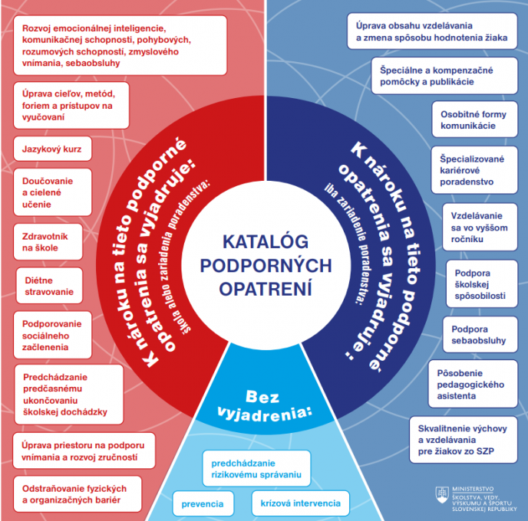
Podporné opatrenia (PO) § 145a) školského zákona
opatrenie poskytované školou alebo školským zariadením potrebné na to, aby sa dieťa alebo žiak mohli plnohodnotne zapájať do výchovy a vzdelávania a rozvíjať svoje vedomosti, zručnosti a schopnosti.
Príspevok podľa § 4e) zákona 597/2003 bude postupne nárokovateľný od r. 2026
Katalóg podporných opatrení
https://www.minedu.sk/do-skol-sa-zavadza-novy-system-podpory-pri-vzdelavani/

Slide 11
Financovanie PO - link
Jazykový kurz – tlačivo dohadovacie konanie, refundácia, voľná cena za hodinu kurzu aj s odvodmi (všetky deti cudzincov a vo výrazne menšej miere deti s iným materinským jazykom)
Doučovanie – tlačivo dohadovacie, refundácia, voľná cena za hodinu, len deti, ktoré mali 5 na vysvedčení alebo boli nehodnotení, alebo dlhodobo chorí,
Pomôcky – zatiaľ pre zrakovo a špecifické pre deti so ZZ a N (do 2000 eur na jednu pomôcku), refundácia
Asistenti – kľúč paušálny a osobitný
ŠPT – kľúč paušálny x osobitný
https://www.minedu.sk/normativne-financovanie/

Slide 12
Špeciálne výchovno-vzdelávacie potreby (ŠVVP)
ZZ
zdravotné znevýhodnenie
N
nadanie
SZP
Sociálne znevýhodňujúce prostredie
PO
prijímačky
PO
švvp
navýšený normatív
navýšený normatív
príspevok na PO
príspevok na PO
príspevok na PO
maturita
T9
zdravotný stav, sociálne podmienky, jazykové schopnosti, nadanie, správanie, kognitívne schopnosti, motivácia, emocionalita, tvorivosť alebo zručnosti
príspevok na PO
príspevok na PO
Redefinícia ŠVVP - § 2 písm. i) šk. zákona - Dieťa/žiak získava status ŠVVP iba na základe diagnostiky v zariadeniach poradenstva a prevencie – CPP a ŠCPP.
príspevok do 31.8.24
*PO = podporné opatrenie

Slide 13
Dôležité predpisy a legislatíva
§ 131 ods. 4h) školského zákona: „Činnosti podpornej úrovne 3. stupňa zahŕňajú metodickú činnosť a supervíznu činnosť pre školský podporný tím, pedagogických zamestnancov, odborných zamestnancov a zákonných zástupcov alebo zástupcov zariadenia.“ To zahŕňa aj DC, RC, LVS, CDR, pestúnsku starostlivosť, poručníkov, opatrovníkov a i.
§ 130 ods. 5 školského zákona: „Subjekty systému poradenstva a prevencie multidisciplinárne spolupracujú najmä so zákonnými zástupcami, zástupcami zariadenia, školami, zamestnávateľmi, orgánmi verejnej správy a ďalšími subjektami. Zariadenie poradenstva a prevencie môže zorganizovať multidisciplinárne stretnutie za účasti zástupcov orgánov verejnej moci; pozvaný orgán verejnej moci je povinný zabezpečiť prítomnosť svojho zástupcu.“
§ 58 ods. 3 školského zákona: „Ak žiak svojím správaním a agresivitou ohrozuje bezpečnosť a zdravie ostatných, že znemožňuje vzdelávanie, riaditeľ môže použiť ochranné opatrenie (okamžité vylúčenie žiaka umiestnením do samostatnej miestnosti). Riaditeľ bezodkladne privolá: a) zákonného zástupcu, b) zdravotnú pomoc,⁴⁵) c) Policajný zbor⁴⁶) alebo d) odborného zamestnanca zariadenia poradenstva a prevencie. Ochranné opatrenie slúži na upokojenie žiaka. O dôvodoch a priebehu ochranného opatrenia vyhotoví riaditeľ školy alebo školského zariadenia písomný záznam.“
§ 84a) zákona 138/2019 ustanovuje v školách školské podporné tímy, ktoré na škole koordinujú rozvoj inkluzívneho vzdelávania, poskytujú poradenstvo zákonným zástupcom (rodičia, pestúni, poručníci alebo opatrovníci). Tím je zložení z odborných zamestnancov školy a úzko spolupracuje s CPP, ktoré ho metodicky vedie.
(Nová) smernica o šikanovaní 1/2025 – Smernica nemá normatívny charakter. (Bližšie TU, odborná reakcia TU).
Štandardy odborných činností - VUDPaP

Slide 14
Novely 2026
SZP, obvyklý pobyt
ISCED 2 pre MP (min. učebný výstup),
zverejnenie systému podpory detí, hodnotenia predmetov v ŠkVP,
kompletné zdieľanie dokumentácie (MŠ, ZŠ, SŠ, ZPP, DC, RC),
domáce vzdelávanie v MŠ od 3 rokov (rodič bez SŠ),
adaptačná trieda,
2 prepadávanie iba so súhlasu ZPP,
jednotná prijímacia skúška namiesto T9 (aj pre cudzincov),
reforma ŠVZ,
povinnosť škôl spolupracovať so ZPP a metodické usmerňovanie CPP v kraji,
podpora cudzincov (PŠD pre cudzincov, maturity, prijímačky, adaptácia, psychosociálna pomoc),
povinnosť škôl/ZPP/VZ zúčastniť sa prípadovej konferencie na pozvanie kurately,
krízová intervencia spolu so ZPP,
klaster škôl,
priestupky ZZ, PZ a OZ a voči PZ a OZ,
povinne webstránka školy.

Slide 15
Úprava dochádzky žiakov
 | IVP (§ 7a) | Individuálne vzdelávanie (§ 24) | IUP (§ 26) | Neposkytuje sa (§ 19)
Pre koho? | Žiak so ŠVVP | domáce vzdelávanie, žiak vo väzbe, žiak so zdravotnými ťažkosťami (najmä ŤZP alebo ochorenie) | Nadaný žiak/športovec, tehotenstvo/materstvo, žiak vo väzbe, zahraničný žiak po návrate | Deti v poúrazovom alebo vegetatívnom stave a obdobné vážne zdravotné problémy
obsah | Možnosti úprav metód, foriem, prístupov, hodnotenia, spôsobe spolupráce. Individualizuje sa vlastne ŠkVP školy na konkrétneho žiaka podľa jeho potrieb. | Úpravy sú len čiastočné, žiak nemá komisionálne skúšky, hodnotenie 2 krát ročne správou PZ a následne hodnotenie na pedagogickej rade | Upravuje sa iba organizácia výučby a dochádzka, ale obsah, hodnotenie sa zachovávajú. | Neposkytuje sa dočasne vzdelávanie vôbec (žiak ostáva ale žiakom školy)
Právny proces | Rodič požiada a súhlasí, CPP odporúča, škola vypracúva | Rodič požiada a riaditeľ rozhodne (pri ŤZP odporúča CPP/lekár) | Rodič požiada, škola vypracúva s rodičom, riaditeľ schvaľuje aj rozhoduje | Rozhodnutie riaditeľa na žiadosť rodiča o oslobodení od dochádzania, odporúča CPP a lekár
Usmernenie MŠ SR; článok úprava dochádzky

Slide 16
KOMPETENČNÉ PREPOJENIA
MPSVaR:
CDR – prepojenie na 5 úrovni podpory – reforma poradenského systému 2022, multidisciplinarita,
Sociálno-právna ochrana detí a sociálna kuratela – prepojenie ŠPT, ŠVZ, CPP, ŠCPP, CDR a sociálno-právnu ochranu,
vytvára sa Koncepcia prevencie duševného zdravia v SR a Odporúčania pre kampane na podporu duševného zdravia (Výbor pre primárnu prevenciu rady vlády pre duševné zdravie),
Pracovná skupina pre integráciu cudzincov (november 2025).
MV SR:
prepojenie s prevenciou kriminality a informačnými kanceláriami pre obete trestných činov (besedy, diskusie v školách),
trestné oznámenia, ochrana mäkkých cieľov, semináre po školách v SR.
MZ SR:
primárna prevencia (pracovná skupina Výbor pre psychosociálnu podporu),
zákon 242/2025 o psychologickej činnosti,
MS SR:
rodinné súdy a väzenská starostlivosť o deti, mladých a ich rodinných príslušníkov,
Zdieľanie informácie a spolupráca pri trestných konaniach u maloletých,

Slide 17
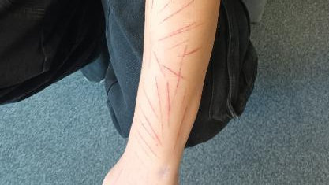

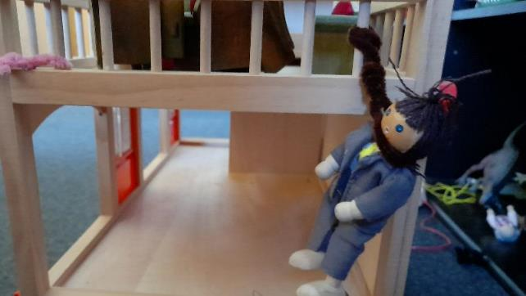
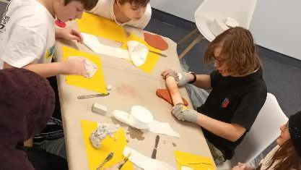
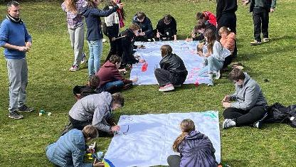
„Nie je ani tak dôležité, čo urobíte,
ale čo urobíte potom.“ (G. Landreth)

Slide 18
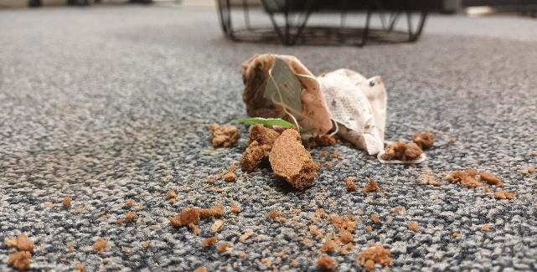
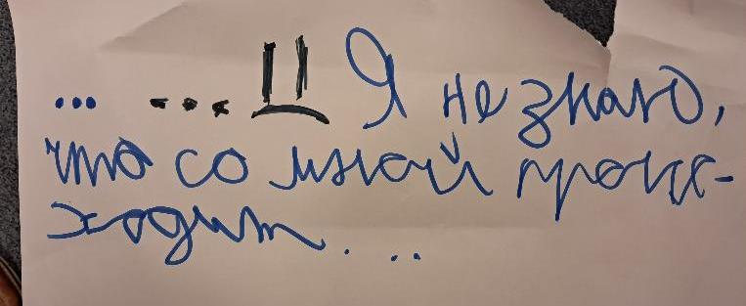
„Ak dokážeme poskytnúť dieťaťu určitý typ pomáhajúceho vzťahu, objaví v sebe schopnosť využiť tento vzťah k svojmu rastu... “
(Rogers, 1963)

Slide 19


Ďakujem za pozornosť
www.inklucentrum.sk info@inklucentrum.sk facebook | instagram | linkedin | youtube

